Slide 1
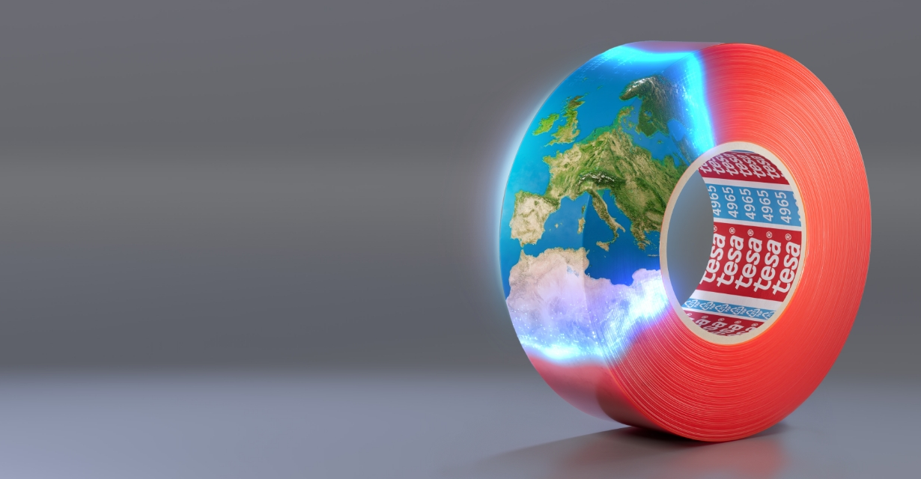
100 % original.
40 %* menos CO₂.*
Tiene sentido.
Recursos y ficha técnica

Slide 2
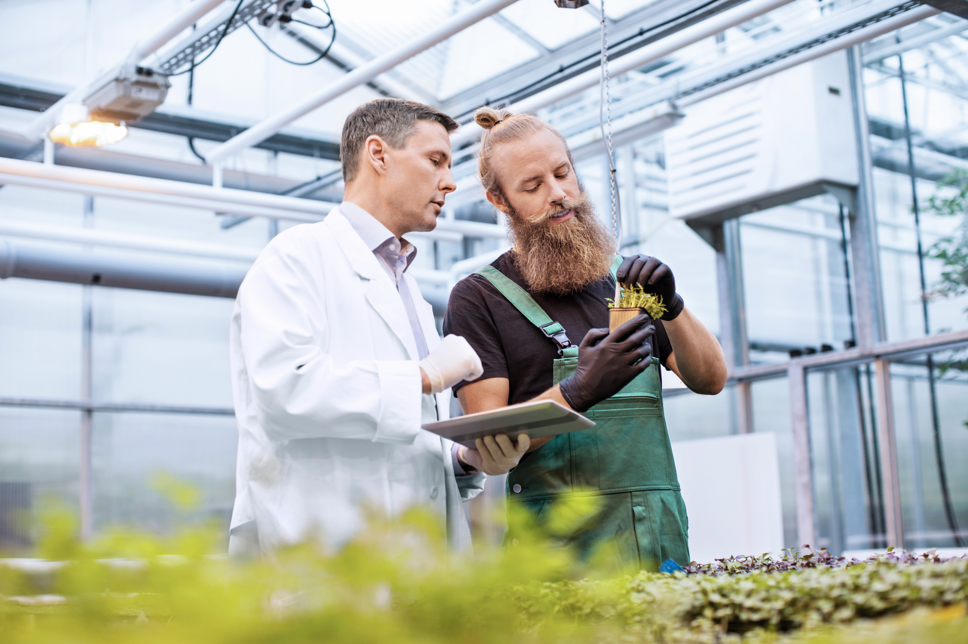
tesa® 4965 Original Next Gen
Mismo valor, solo con menos CO₂.
-40%* CO₂ según cifras del estudio verificado mediante ISO 14067
Componentes adhesivos con balance de biomasa y PCR PET al 90 % en el soporte
Funciona con la misma confiabilidad que la versión anterior en las pruebas.
*Reducción de la huella de carbono del producto (PCF) para la nueva cinta tesa® 4965 Original Next Gen (rollo de 50 m x 50 mm, PV0: revestimiento de MOPP rojo) en comparación con la cinta tesa® 4965 Original actual (rollo de 50 mx 50 mm, PV0: revestimiento de MOPP rojo) calculada en 2023 con valores Cradle-to-Gate, incluida la absorción de carbono biogénico. Valores de PCF individuales para los otros tipos de revestimiento (PV1, PV2, PV4) y más información que puede encontrar en nuestro cálculo comparativo de PCF que cumple con ISO 14067 en tesa.com/4965-report.

Slide 3
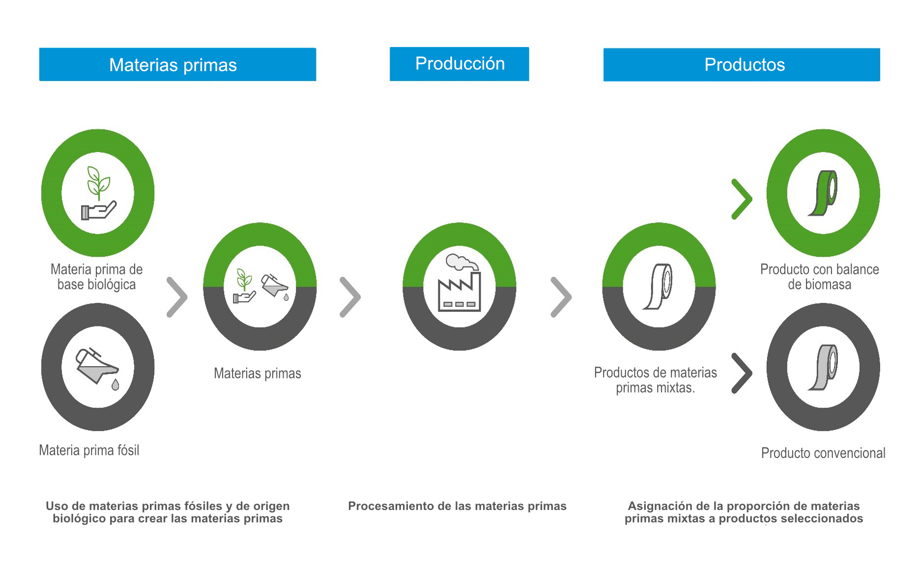
tesa® 4965 Original Next Gen
Desde el origen hasta la cinta
Incluye componentes adhesivos con biomasa balanceada
Las materias primas no fósiles se utilizan en cantidades equivalentes de producción.
ISCC PLUS rastrea, verifica y certifica los componentes
Garantiza que toda la cadena de suministro contenga suficientes componentes adhesivos con balance de biomasa.
Permite a los clientes diseñar productos más sostenibles en su propia cadena de valor, respaldando los objetivos de sostenibilidad.

Slide 4
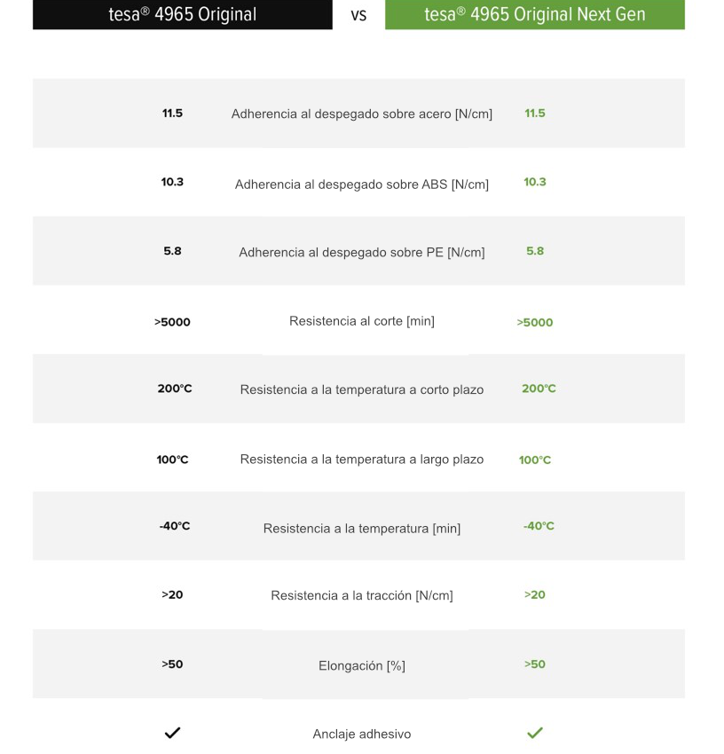
tesa® 4965 Original Nueva Generación en comparación con la a tesa® 4965 Original
La misma cinta. El mismo desempeño confiable.
Mismas especificaciónes del producto
Mismo desempeño que tesa® 4965 Original
Resistencia a la tracción comparativa entre la cinta con soporte de PCR PET al 90 % y el soporte de PET original
Igual porcentaje de elongación
Misma adherencia al despegado

Slide 5
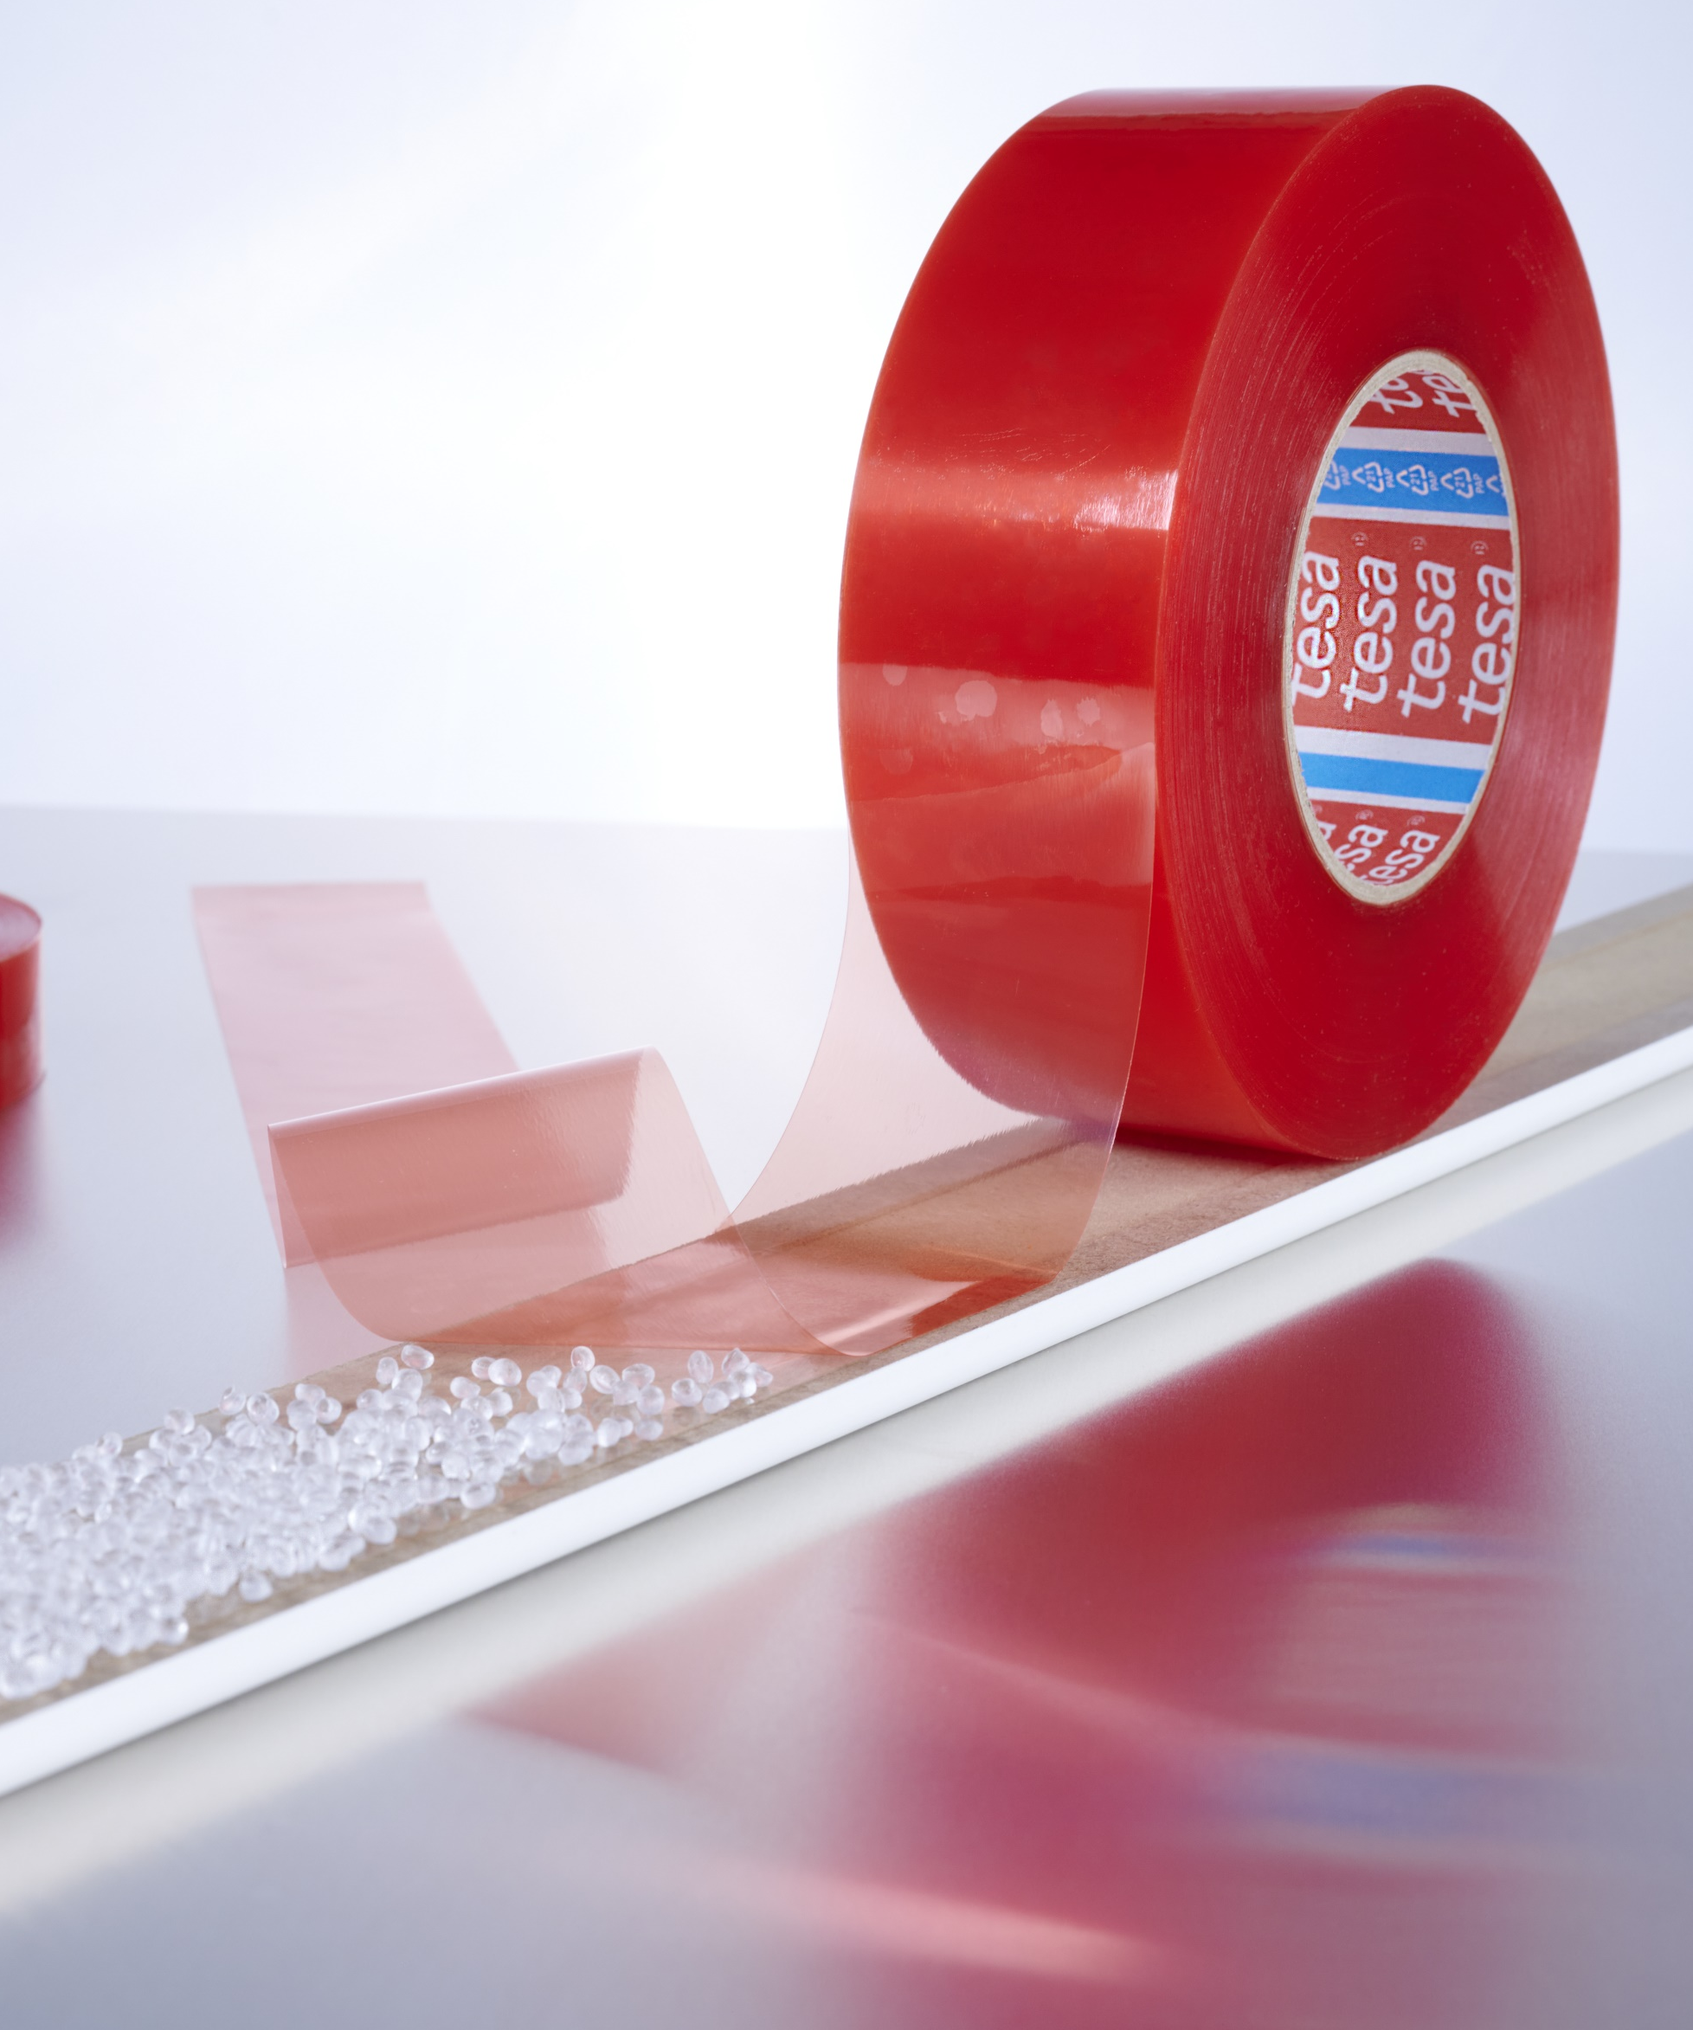
tesa® 4965 Original Nueva Generación
100 % original. 40 %* menos CO₂. Tiene sentido.
tesa® 4965 Original: una cinta confiable durante cuatro décadas
Una solución confiable para muchas industrias y aplicaciones
Ahora disponible como proxima generación: tesa® 4965 Nueva Generación, con una reducción del 40 %* en las emisiones de CO₂
*Reducción de la huella de carbono del producto (PCF) para la nueva cinta tesa® 4965 Original Next Gen (rollo de 50 m x 50 mm, PV0: revestimiento de MOPP rojo) en comparación con la cinta tesa® 4965 Original actual (rollo de 50 mx 50 mm, PV0: revestimiento de MOPP rojo) calculada en 2023 con valores Cradle-to-Gate, incluida la absorción de carbono biogénico. Valores de PCF individuales para los otros tipos de revestimiento (PV1, PV2, PV4) y más información que puede encontrar en nuestro cálculo comparativo de PCF que cumple con ISO 14067 en tesa.com/4965-report.

Slide 6





tesa® 4965 Original Next Gen
Misma versatilidad en la aplicación.
Dispositivos electrónicos
Asegurar componentes pequeños
(y complicados).
Aviación
Fijación de iluminación LED al suelo dentro de aviones comerciales.
Logística
Cierre de empaques.
Punto de venta
Asegurar exhibidores de precios en un entorno
minorista.
Componentes de construcción y mobiliario
Máxima seguridad de unión de
elementos de construcción y acondicionamiento interior.

Slide 7
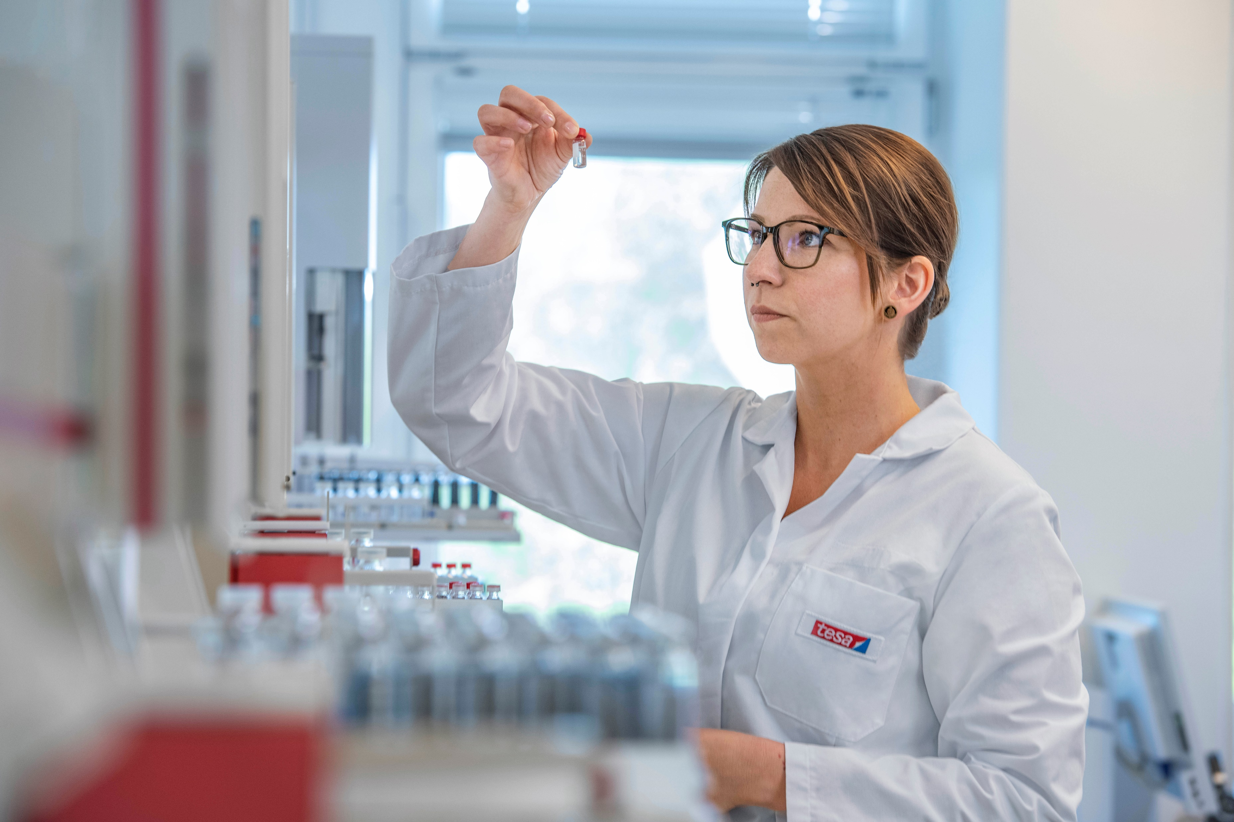
tesa® 4965 Original Nueva Generación
El mismo desempeño confiable. 40 %* menos CO₂. Tiene sentido.
Las propiedades y valores de adhesión similares le dan a la nueva cinta tesa® 4965 Original Nueva Generación la misma ventaja en desempeño sobre otras soluciones adhesivas como la tesa® 4965 Original.
Combinado con nuestras décadas de conocimiento de la industria y nuestro enfoque en la sostenibilidad, estamos en el camino hacia una línea de productos más sostenibles. Simplemente tiene sentido.
Visite la página de tesa® 4965 Original Nueva Generación para obtener más información.
*Reducción de la huella de carbono del producto (PCF) para la nueva cinta tesa® 4965 Original Nueva Generación (rollo de 50 m x 50 mm, PV0: revestimiento de MOPP rojo) en comparación con la cinta tesa® 4965 Original actual (rollo de 50 mx 50 mm, PV0: revestimiento de MOPP rojo) calculada en 2023 con valores Cradle-to-Gate, incluida la absorción de carbono biogénico. Valores de PCF individuales para los otros tipos de revestimiento (PV1, PV2, PV4) y más información que puede encontrar en nuestro cálculo comparativo de PCF que cumple con ISO 14067 en tesa.com/4965-report.

